Slide 1
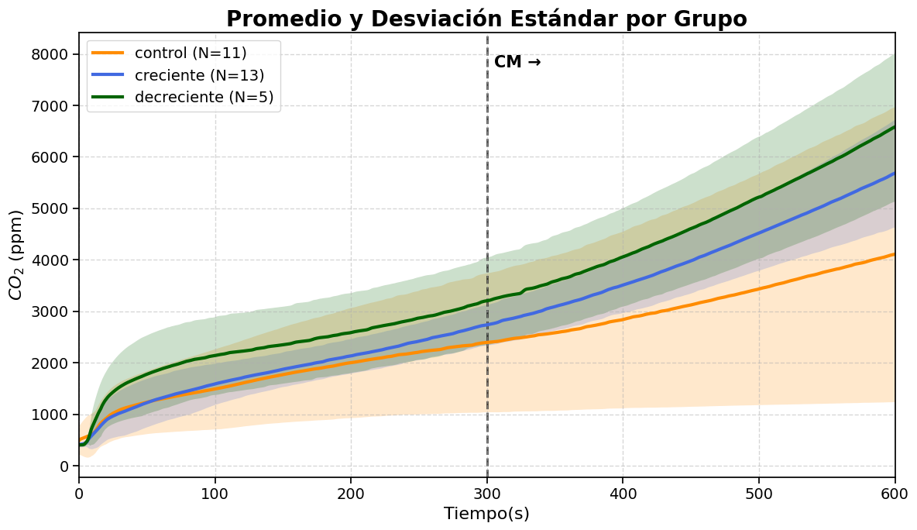
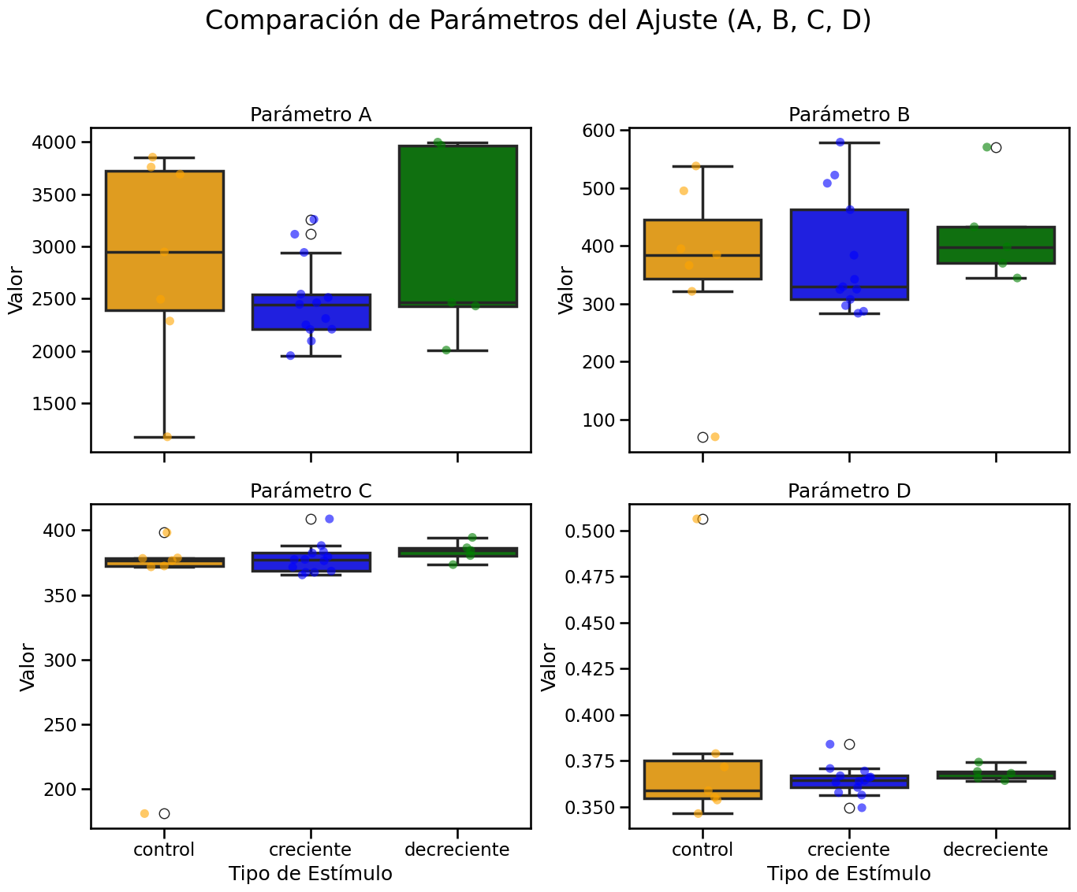
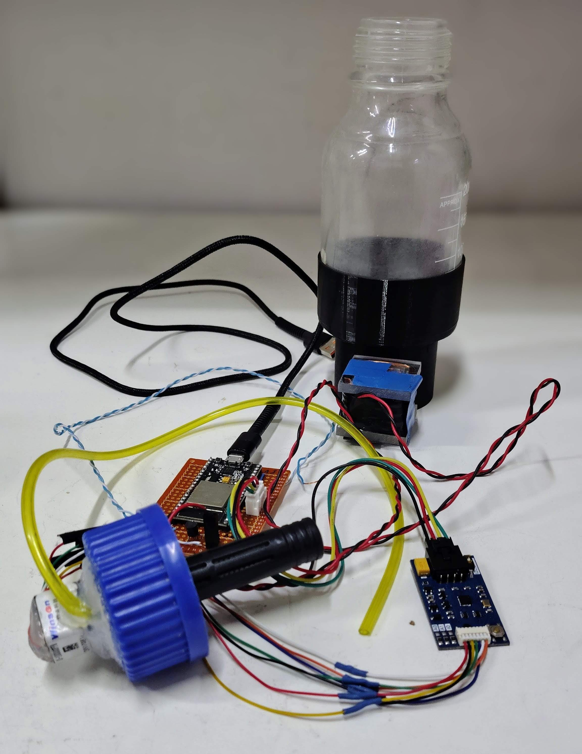
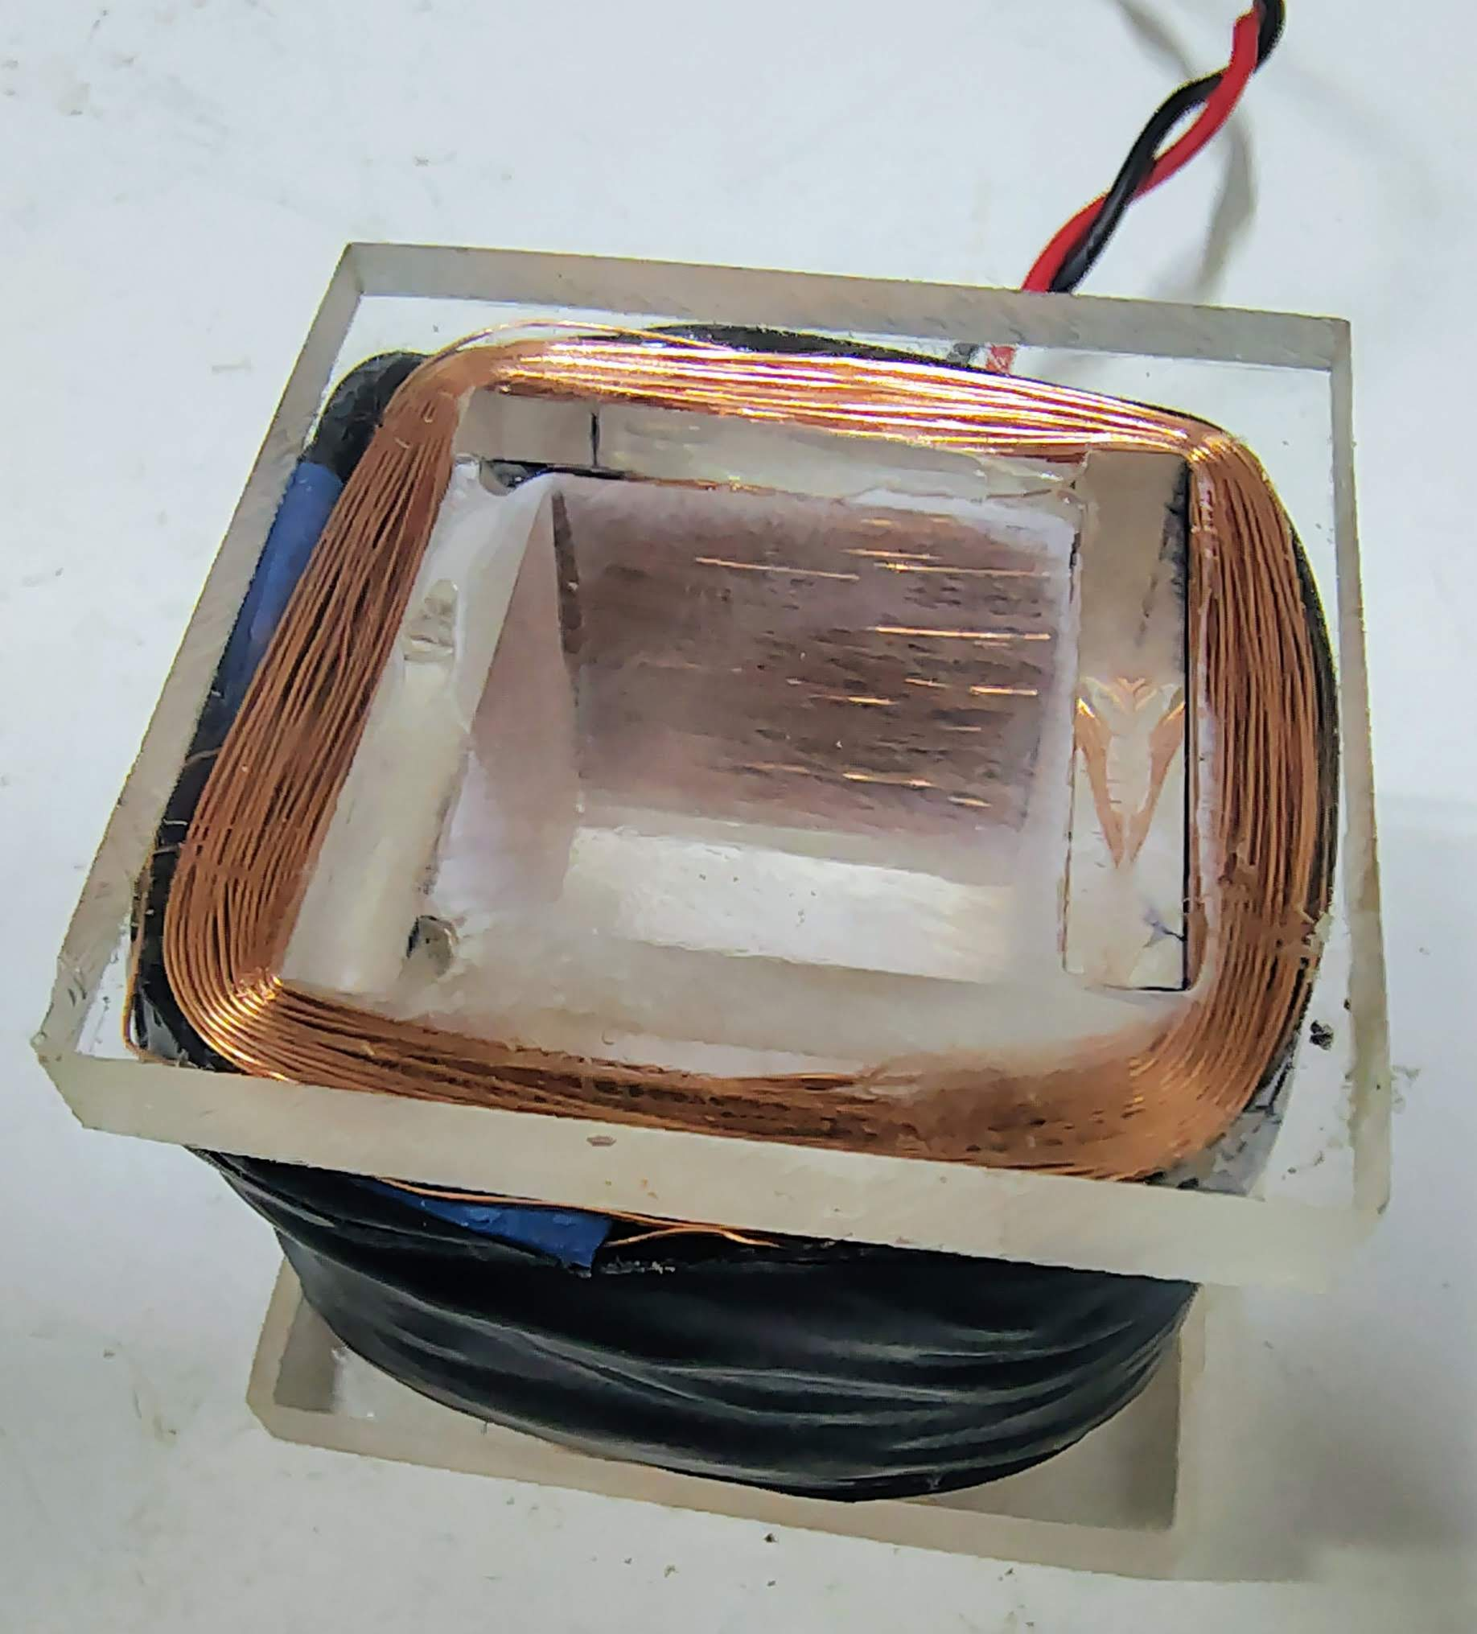
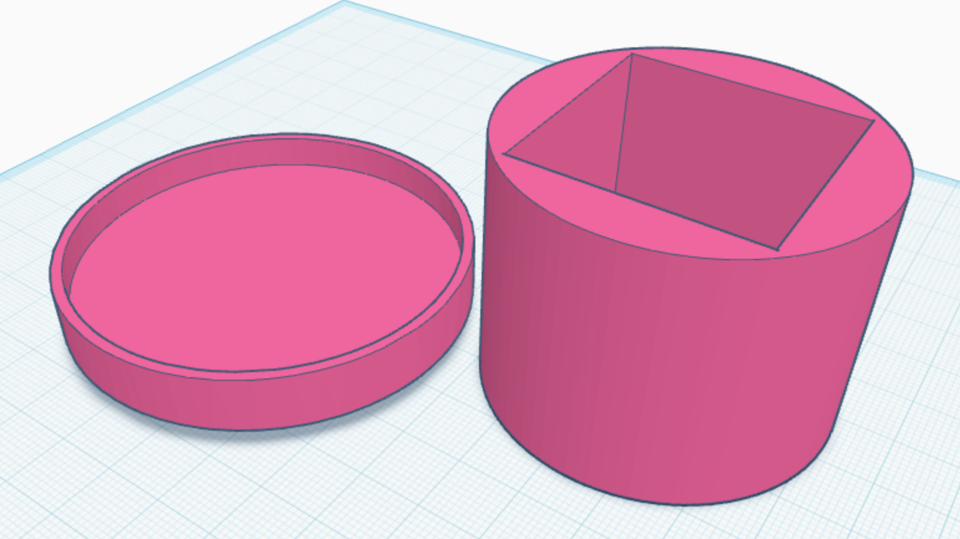
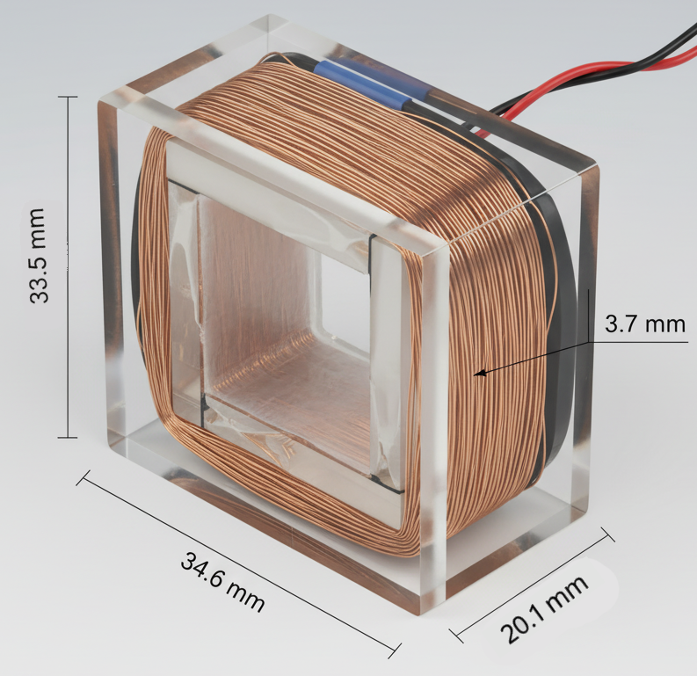
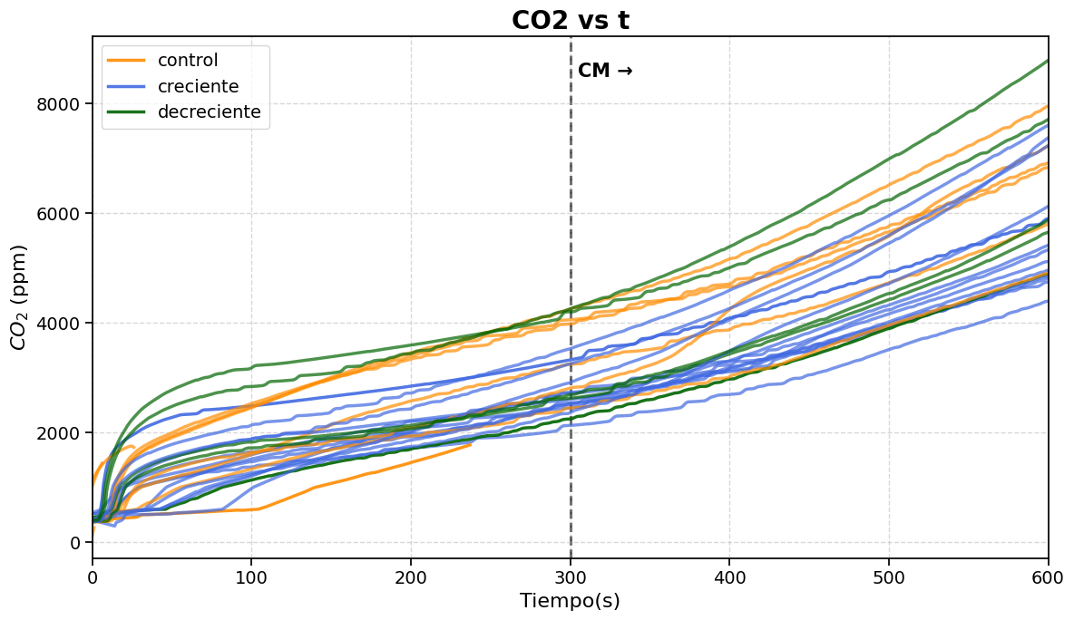


Exposición magnética de S. cerevisiae mediante campos estáticos y alternos
Preve, Kiernan¹ - Makinistian, Leonardo¹² — ¹Lab. de Magnetobiología, Universidad Nacional de San Luis ²INFAP(UNSL-CONICET)
Introducción
La fermentación de levaduras S. cerevisiae libera CO₂ de forma reproducible; esto permite evaluar si un campo magnético estático (B₀) combinado con una componente alterna B₁(t) puede modular la cinética de CO₂. ¿Existe una ventana de frecuencias (≈540–615 Hz) que altere la tasa de producción de CO₂ frente a un control?
Objetivo: cuantificar cambios en la curva de producción de CO₂(t) bajo B₀ + B₁(t)
Hipótesis: una ventana centrada en ≈565.8 Hz produce diferencias medibles en la producción de CO2 de un cultivo de levaduras.
Materiales y Métodos
Experimento
Montaje: Imán permanente (Bo = 1.32 mT) + Bobina (B1).
Control: ESP32 y programa en Python para registro y control de campo.
Protocolo: Mediciones de 10 min. El campo alterno (CM) se enciende a los 5 min.
Estímulo: Barrido de frecuencia (540-615 Hz) con cambios de 0.5 Hz cada 2s (creciente o decreciente).
Caracterización de campos: El campo estático (B₀) se generó con un imán permanente, registrando 1.32 mT medidos en la cara de exposición. El campo alterno (B₁) fue producido por una bobina (Inductancia: 10.95 mH; Resistencia interna: 39.6 Ω) conectada en serie a una resistencia de 325 Ω. La bobina presentó una respuesta lineal entre corriente y campo (e.g., 0.25 A generaron 2.5 mT; 0.6 A generaron 5.8 mT).
Tratamiento de datos
Se muestran curvas de CO₂(t), y promedio de las curvas de cada grupo (control, frecuencia creciente, frecuencia decreciente).
Se descartaron los primeros 60s de cada medición.
Ajuste no lineal de curvas con la función: Y = A + B , donde Y es la concentración de y X es el tiempo.
Comparación de parámetros (A, B, C, D) entre grupos mediante boxplots.
Análisis estadístico: Bootstrapping (IC 95%) para la diferencia de medianas.
Resultados
El ajuste no lineal mediante Y = A + B permitió describir la cinética de producción de CO₂ comparando los diferentes parámetros de ajuste, para analizar posibles diferencias significativas entre control vs experimento.
El análisis de los parámetros ajustados (A, B, C, D) mediante bootstrapping (IC 95% para la diferencia de medianas) no mostró diferencias significativas entre los grupos control, frecuencia creciente y frecuencia decreciente, ya que todos los intervalos incluyeron el valor cero.
Fig 5: Promedios por grupo - Media ± SD de CO₂(t) por condición
SOPORTE FRASCO
BOBINA
SOPORTE
BOBINA
FRASCO
SOPORTE BOBINA
Fig 2: Modelo 3D del soporte bobina-frasco
ESP32
SENSOR CO2
Fig 1: Modelo 3D del soporte bobina-frasco
Fig 3: Modelo 3D de la bobina
Fig 6: Comparación de parámetros de ajuste A, B, C y D por grupo.
Esto sugiere que, en estos experimentos, no reveló una modulación estadísticamente significativa de la producción de frente al campo magnético combinado.
Conclusiones​
Se evaluó si B₀ + B₁(t) modula la tasa de CO₂ en levadura frente a control. De confirmarse una ventana alrededor de ~565–568 Hz, implicaría un fenómeno dependiente de frecuencia con interés biofísico.
Próximos pasos:
Replicación de frecuencias específicas (no barrido).
Implementar control térmico más fino.
Explorar otras ventanas de frecuencia.
El modelo Y = A + B resultó adecuado para caracterizar la dinámica de CO₂.
Los intervalos de confianza mostraron que las diferencias entre grupos no son significativas al 95%.
Bajo las condiciones del experimento, se descarta un efecto del campo magnético en la producción de CO₂, aunque se observaron patrones sugerentes en los parámetros asociados a la forma de la curva.
Referencias
Binhi, V. N. (2002). Magnetobiology: Underlying Physical Problems. Academic Press.
2. Makinistian, L. (2016). A novel system of coils for magnetobiology research. (DOI: 10.13140)
Contacto: kiernanpreve@gmail.com​ lmakinistian@gmail.com
Fig 4: CO₂ vs tiempo - Curvas individuales por condición (control, frecuencia creciente, frecuencia decreciente). CM: Inicio del campo magnético

